Slide 1
Automatisierte Themenerkennung in Online-Partizipationsverfahren
Matthias Liebeck
Institut für Informatik
Heinrich-Heine-Universität Düsseldorf
Köln, 16.03.2018

Slide 2
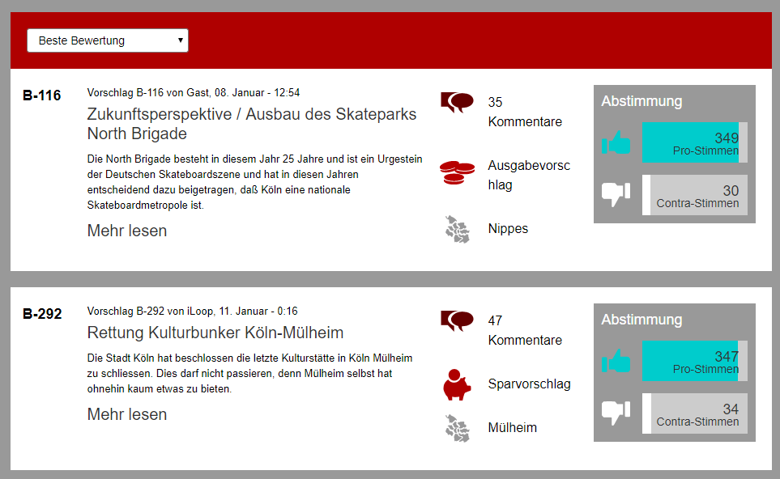
Was ist automatisierte Themenerkennung?
Bürgerhaushalt Köln 2016
Automatisierte Erstellung eines Überblicks über die von Menschen diskutierten Themen anhand der von ihnen verfassten Textbeiträge
Grünflächen
Schwimmbäder
Nahverkehr
Parkplätze

Slide 3


Warum automatisierte Themenerkennung?
Wofür benötigt man eine automatisierte Themenerkennung in Online-Partizipationsverfahren?
  Bei geringer Beteiligungsrate nicht notwendig!
  Was ist mit stark frequentierten Verfahren?
    Bonn 2011: 9900 Textbeiträge
    Leitentscheidung Braunkohle: 1300 Textbeiträge
    Raddialog Bonn: 4700 Textbeiträge
Es muss viel Text gelesen werden, um einen Überblick über die bisherigen Diskussionsthemen zu erhalten!
Aber Menschen haben wenig Zeit und vielleicht wenig Interesse alles zu lesen.
Benutzer und Organisatoren können schlichtweg überfordert sein!
Effekte bei massiver Informationsflut laut Jones et al. (2004):
Benutzer antworten eher auf einfachere Nachrichten
Benutzer antworten mit eher einfacheren Nachrichten
Benutzer neigen dazu die Partizipation abzubrechen

Slide 4

Wann und wie automatisierte Themenerkennung?
Wann kann automatisierte Themenerkennung angewendet werden?
  Bei der Auswertung nach Ende der Beteiligungsphase
  Oder während eines laufenden Verfahrens!
    z.B. durch Anzeige einer Übersicht der Diskussionsthemen auf der Plattform des Beteiligungsverfahrens
Philosophische Fragen: Was ist Inhalt und was sind Diskussionsthemen?
Beispielbeitrag:
Ich wünsche mir, dass wir in Bonn mehrere neue Fußballfelder bekommen, auf denen unsere Kinder zusammen Mannschaftssport ausüben können.
Beispielbeitrag:
Ich wünsche mir, dass wir in Bonn mehrere neue Fußballfelder bekommen, auf denen unsere Kinder zusammen Mannschaftssport ausüben können.
Welche Wörter tragen Semantik? Beispielsweise nur Nomen?
Gibt es verfahrensspezifische Stoppwörter (z.B. Bonn)?
Welche Wörter gehören zum gleichen Diskussionsthema?
Es gibt verschiedene Methoden zur Themenextraktion!

Slide 5
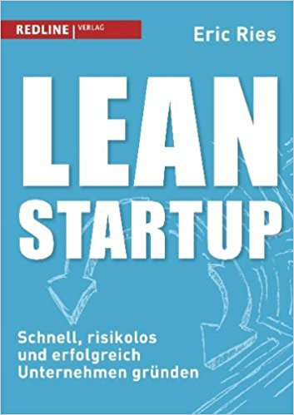
Visualisierung
Aktuell: Evaluation verschiedener Themenextraktionsmethoden
Wie sollen die extrahierten Themen für den Endnutzer visualisiert werden?
  Es gibt Benutzerstudien, aber: heutiges Publikum nutzen
  (angelehnt an build-measure-learn feedback loop von Eric Ries)
Interaktiver Vortrag: Welche Methoden und Visualisierungen kommen gut in der Praxis gut an?
Ziel des Vortrags: Feedback sammeln, um zu bewerten, welche Ideen gut sind
Startende Masterarbeit: Entwicklung eines Themenextraktions- und Visualisierungstoolkits für Online-Partizipationsverfahren
Im Folgenden: Auszug verschiedener Themenextraktions-verfahren und externer Visualisierungssoftware

Slide 6
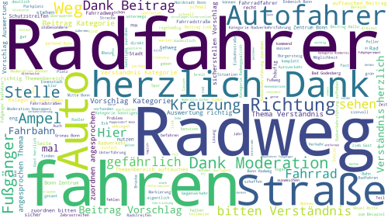
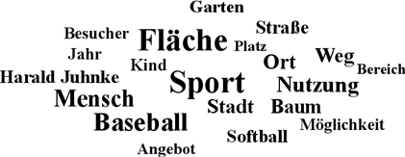
1) Wortwolken
Tempelhofer Feld
Raddialog Bonn
Nachteile:
eventuell nur Begriffe aus dominanten Diskussionsthemen
bei zu vielen Begriffen unübersichtlich
keine semantische Trennung von Themen

Slide 7
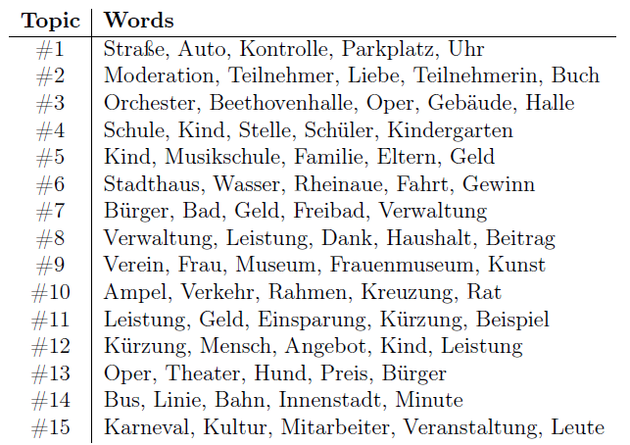
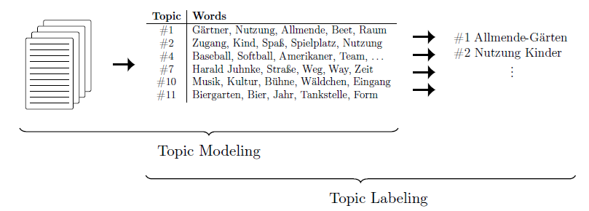
2) Latent Dirichlet Allocation
Extraktion von „semantischen Themen“ mittels Topic Modeling-Verfahren Latent Dirichlet Allocation (LDA) Blei et al. (2003)
Bonner Bürgerhaushalt 2011
#3: Bonner Beethovenhalle
#4: Verfügbarkeit von Schulen und Kindergärten
#1, #10: Autoverkehr
#7: Schwimmbad
#14: Öffentlicher Nahverkehr
Als nächsten Schritt: Topic Labeling

Slide 8
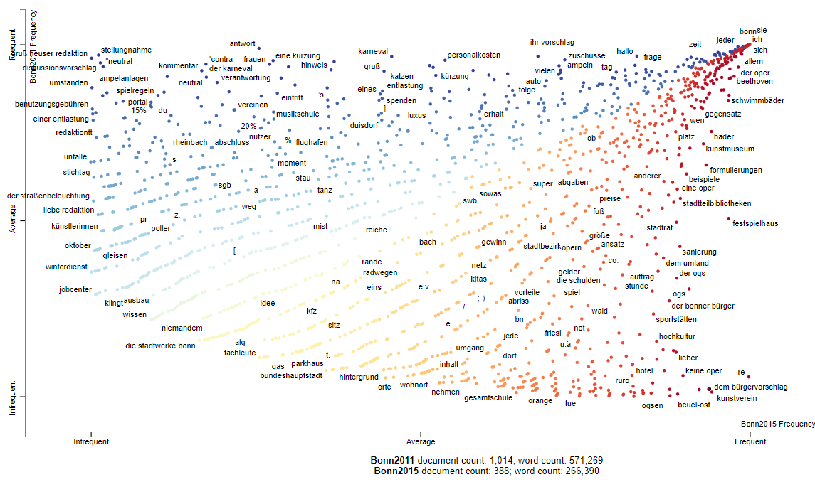
3) Vergleicher zweier Verfahren: Bonn 2011 vs. Bonn 2015
Visualisierung durch Scattertext
Wörter in Bonner Bürgerhaushalten: 2011 vs. 2015
Personalkosten: Verhältnis 30:4
Schwimmbäder: Verhältnis 14:46

Slide 9
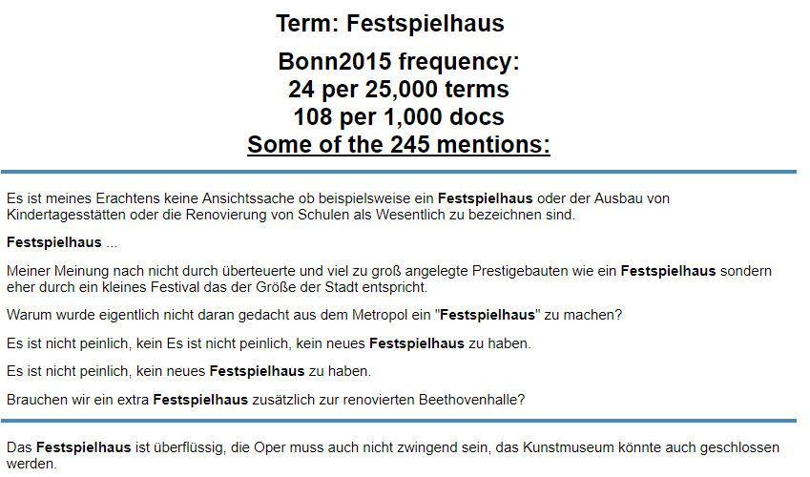
4) Interaktion
Suchbegriffe:
Bei LDA: Themen zusammenfassen / aufteilen, benennen
Kontextbezogene Stoppwörter eintragen

Slide 10
Weitere Ideen
Zeitliche Verläufe
  Wie ändern sich Diskussionsthemen über die Zeit?
  Zeitraffer über Diskussionsthemen seit letztem Login: „Was habe ich verpasst?“
  Welche Themen werden über einen längeren Zeitraum diskutiert?
    Wichtig für Bürgerinnnen und Bürger?
    Kontrovers?
Worüber reden Top-User im Vergleich mit normalen Benutzern?
Sentimentanalyse: Wird positiv oder negativ über bestimmte Themen gesprochen, z.B. über die Beethovenhalle?

Slide 11
Vielen Dank für Ihre Aufmerksamkeit
Wir haben Interesse an Gesprächen mit der Praxis!
Philipp Grawe
philipp.grawe@hhu.de

Slide 12
Quellenangaben
Bildquellen
Fotolia: © ioannis kounadeas - Fotolia.com
Fotolia: © peshkova - Fotolia.com
Eric Ries: Amazon https://images-na.ssl-images-amazon.com/images/I/41fwOL62UUL._SX351_BO1,204,203,200_.jpg
Matthias Liebeck, Katharina Esau, and Stefan Conrad (2017). “Text Mining für Online- Partizipationsverfahren: Die Notwendigkeit einer maschinell unterstützten Auswertung”. In: HMD Praxis der Wirtschaftsinformatik 54.4. Schwerpunktheft „Online Participation“, pp. 544–562.
Quentin Jones, Gilad Ravid, and Sheizaf Rafaeli (2004). “Information Overload and the Message Dynamics of Online Interaction Spaces: A Theoretical Model and Empirical Exploration”. In: Information Systems Research 15.2, pp. 194–210.
David M. Blei, Andrew Y. Ng, and Michael I. Jordan (2003). “Latent Dirichlet Allocation”. In: Journal of Machine Learning Research 3, pp. 993–1022.
Matthias Liebeck, Katharina Esau, and Stefan Conrad (2017). “Text Mining für Online- Partizipationsverfahren: Die Notwendigkeit einer maschinell unterstützten Auswertung”. In: HMD Praxis der Wirtschaftsinformatik 54.4. Schwerpunktheft „Online Participation“, pp. 544–562.
Jason Kessler (2017). “Scattertext: a Browser-Based Tool for Visualizing how Corpora Differ”. In: Proceedings of ACL 2017, System Demonstrations. Association for Computational Linguistics, pp. 85–90.
Literaturquellen

